Slide 1
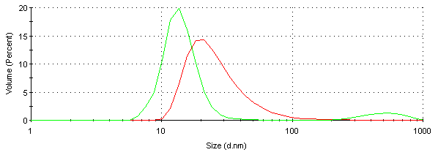
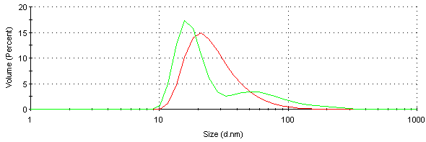
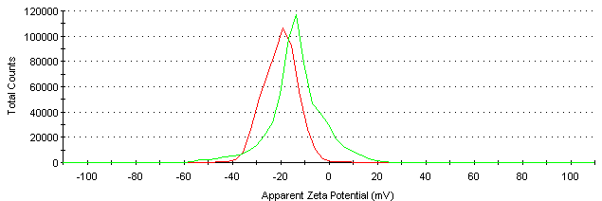
A
B
A5G27-GFP-H6 sol
C
A5G27-GFP-H6 sol PdI:0.49
A5G27-GFP-H6 rIB PdI:0.31
mAU
29nm
18nm
A5G27-GFP-H6 sol
A5G27-GFP-H6 rIB
14 nm
29 nm
60.0
50.0
40.0
16nm
30.0
FNI/II/V-GFP-H6 sol PdI:0.23
FNI/II/V-GFP-H6 rIB PdI:0.26
20.0
11nm
18 nm
29 nm
10.0
4nm
A5G27-GFP-H6 rIB
11nm
1nm
0.0
E
0.0
5.0
10.0
15.0
20.0
ml
D
*
*
-12 mV
-11 mV
A5G27-GFP-H6 sol
A5G27-GFP-H6 rIB
Notes:
Figura C) he tret l’integració de la mostra A5 rIB perque liava
Figura E) estadística . Cal afegir al peu de figura que *= p<0.001

